Slide 1


Семинар-совещание
с территориальными органами ФАС России и Уполномоченными органами субъектов Российской Федерации
Управление контроля
размещения государственного заказа

Slide 2
Вопросы, связанные с применением положений постановления Правительства
Российской Федерации от 29.12.2021 № 2571,
постановления Правительства
Российской Федерации от 29.12.2021 № 2604
2

Slide 3
ВОПРОС: При закупке работ по строительству объекта капитального строительства путем проведения электронного конкурса для оценки опыта выполнения работы, связанного с предметом контракта, оценке могут подлежать только договоры, предметом которых является строительство (реконструкция) объекта капитального строительства либо договоры, предусматривающие выполнение работ по строительству, реконструкции, капитальному ремонту, сносу объекта капитального строительства?
При формировании порядка рассмотрения и оценки заявок на участие в конкурсе заказчик должен руководствоваться требованиями, предусмотренными абзацем 5 подпункта «г» пункта 31 Положения постановления
Правительства РФ № 2604. Так при осуществлении закупки, по результатам проведения которой заключается контракт, предусматривающий выполнение работ по строительству, реконструкции, капитальному ремонту, сносу объекта капитального строительства (в том числе линейного объекта) документом, предусмотренным приложением № 1 к постановлению Правительства РФ № 2604 в отношении показателя оценки, предусмотренного подпунктом «в» пункта 24 постановления Правительства РФ № 2604, его детализирующих показателей устанавливается положение
о принятии к оценке исключительно исполненного договора, не относящегося к контрактам, указанным в абзацах втором – четвертом подпункта «г» пункта 31 Положения постановлению Правительства РФ № 2604,
и предусматривающий выполнение работ по строительству, реконструкции, капитальному ремонту, сносу объекта капитального строительства (в том числе линейного объекта), проведение работ по сохранению объектов культурного наследия (памятников истории и культуры) народов Российской Федерации.
3

Slide 4
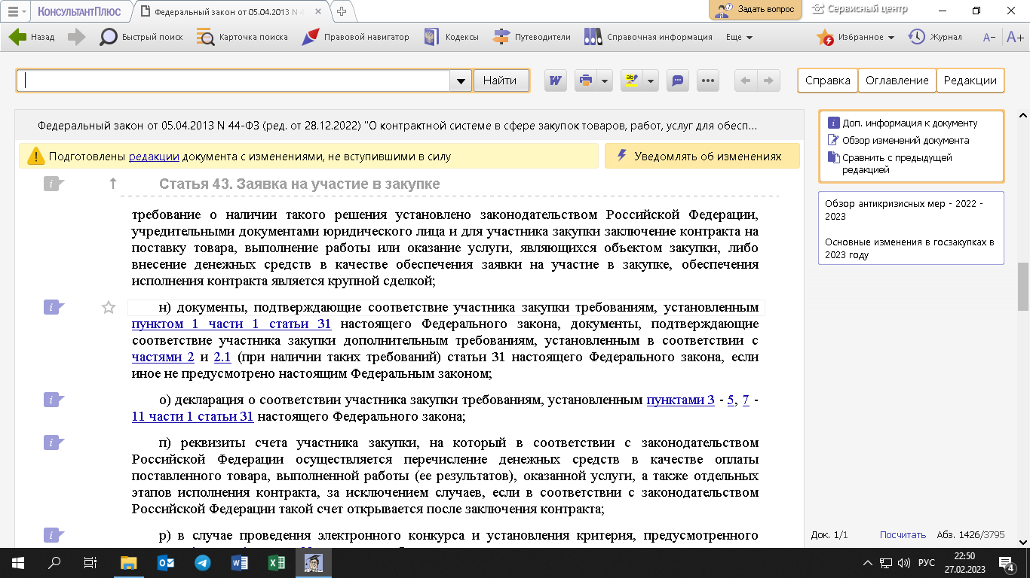
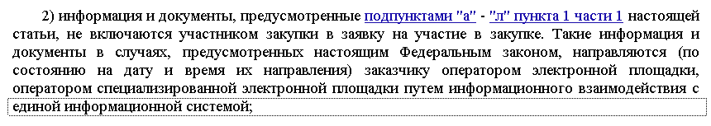
ВОПРОС: Участником закупки для подтверждения дополнительным требованиям представлен договор, который не соответствует требованиям постановления Правительства РФ № 2571. Так как закупка размещена способом открытого конкурса в электронной форме участник во второй части заявки представил договоры, подтверждающие квалификацию участника в соответствии с постановлением Правительства РФ № 2604. Должна ли комиссия рассмотреть договор в составе второй части заявки и признать заявку участника соответствующей дополнительным требованиям?
Документы участника, подтверждающие у него наличие опыта, не подлежат рассмотрению в случае, если они представлены во второй части заявки, иное противоречит требованиям Закона № 44-ФЗ.
4

Slide 5

ВОПРОС: Обязана ли комиссия по осуществлению закупок отклонить заявку участника, который представил в качестве подтверждения опыта в порядке, предусмотренном постановлением Правительства РФ № 2571 договор субподряда, при исполнении которого были выполнены работы в объеме, соответствующем договору генподряда?
Применима исключительно для контрактов, в рамках которых осуществлялось
строительство, реконструкция объектов капитального строительства
И НЕ ПРИМЕНИМА В ИНЫХ СЛУЧАЯХ, ПОСКОЛЬКУ
Контракт на выполнение работ по капитальному ремонту только в рамках Законов № 44-ФЗ и № 223-ФЗ;
Контракт на благоустройство территории только в рамках Законов № 44-ФЗ и № 223-ФЗ;
Контракт на содержание дорог только в рамках Законов № 44-ФЗ и № 223-ФЗ.
* Определение ВС РФ от 21.07.2021 по делу № А56-54430/2020
5

Slide 6
ВОПРОС: Участник закупки для подтверждения опыта выполнения работ предоставил исполненный договор и акт приемки выполненных работ по договору, подтверждающий выполнение работ в полном объеме, но не приложил одно из приложений, указанное
в договоре, должен ли заказчик принимать такой контракт?
Абзацем 8 подпункта «б» пункта 3 постановления Правительства РФ № 2571 предусмотренные приложением в графе «Информация и документы, подтверждающие соответствие участников закупки дополнительным требованиям» информация и документы направляются участниками закупки
в соответствии с требованиями Закона № 44-ФЗ в полном объеме и со всеми приложениями.
6

Slide 7
ВОПРОС: НМЦК для нужд субъекта РФ составляет 5 000 000 рублей.
Обязан ли заказчик устанавливать дополнительные требования в соответствии с постановлением Правительства РФ № 2571, с учётом того, что позиции 6 - 13, 17 и 18 приложения применяются
в случае, если при осуществлении закупки начальная (максимальная) цена контракта для обеспечения федеральных нужд превышает 10 млн. рублей, для обеспечения нужд субъектов Российской Федерации, муниципальных нужд - 5 млн. рублей?
Из абзаца 4 подпункта «а» пункта 3 постановления Правительства РФ № 2571 следует, что заказчик обязан установить дополнительное требование по позиции 6-13, 17 и 18 приложения к постановлению Правительства РФ № 2571 при превышении значения начальной (максимальной) цены контракта для обеспечения федеральных нужд 10 млн. рублей, для обеспечения нужд субъектов Российской Федерации, муниципальных нужд - 5 млн. рублей.
Таким образом, если НМЦК закупки для нужд субъекта РФ составляет 5 000 000 рублей, не требуется установление дополнительного требования.
7

Slide 8
ВОПРОС: Каким именно контрактом/договором участник закупки должен подтвердить наличие
у него опыта в соответствии с требованиями пункта 4 постановления Правительства РФ № 2571? Например, объектом закупки является поставка автотранспорта. Вправе ли участник закупки приложить в подтверждение соответствия дополнительным требованиям контракт на выполнение работ по благоустройству территории при условии, что стоимость исполненных обязательств
по такому контракту/договору составляет не менее двадцати процентов от НМЦК?
В силу части 2.1 статьи 31 Закона № 44-ФЗ, заказчик устанавливает «универсальную предквалификацию», в которой отсутствует требование к предмету представляемого контракта, подтверждающего опыт поставки товара, выполнения работ, оказания услуг.
Таким образом, участник вправе предоставить контракт, указанный в примере, при условии,
что он исполнен в рамках Закона № 44-ФЗ или Закона № 223-ФЗ.
8

Slide 9
ВОПРОС: Правомерно ли признавать заявку участника несоответствующей в случае несоответствия информации о доходах участника при проверке сведений, представленных участником закупки, и сведений, содержащихся в сервисе ФНС России?
В отношении проверки представленных документов ФАС России обращает внимание, что под недостоверной информацией следует понимать предоставление сведений, составленных формально, в отсутствие фактических правоотношений.
Пунктом 8 части 12 статьи 48 Закона № 44-ФЗ установлено, что при рассмотрении заявок на участие в закупке соответствующая заявка подлежит отклонению в случае выявления недостоверной информации, содержащейся в заявке на участие в закупке.
Вместе с тем положения Закона № 44-ФЗ не ограничивают комиссию по осуществлению закупок в проверке достоверности представленных документов, информации, сведений в составе заявки участника закупки путем принятия заказчиком зависящих от него разумных и законных мер.
Дополнительно ФАС России сообщает, что вопрос наличия или отсутствия нарушений законодательства о контрактной системе в сфере закупок рассматривается в каждом конкретном случае при проведении контрольного мероприятия с учетом фактических обстоятельств проведения закупки
для обеспечения государственных и муниципальных нужд, публичных интересов и других факторов,
в том числе специфики конкретной закупки и заявок участников закупки.
9

Slide 10
Вопросы, связанные с применением национального режима при осуществлении закупок для обеспечения государственных и муниципальных нужд, а также с описанием объекта закупки
10

Slide 11
ВОПРОС: Каким образом заказчик формирует запрос на выдачу разрешения на закупку иностранной продукции по постановлению Правительства РФ № 616? Какие сведения на основании запроса указываются в описании объекта закупки? Может ли заказчик не указывать в описании объекта закупки характеристики, которые есть в разрешении? Вправе ли заказчик указывать в описании объекта закупки дополнительные характеристики, не указанные в разрешении?
Порядок выдачи разрешения на закупку происходящего из иностранного государства промышленного товара утвержден приказом Минпромторга России от 29.05.2020 № 1755.
При размещении закупки указываются характеристики промышленного товара, идентичные характеристикам, представленным заказчиком в Минпромторг России для получения разрешения.
Указывать дополнительные характеристики неправомерно.
* Письмо ФАС России и Минпромторга России от 12.08.2022 № УА/77839/12 № ПИ/76184/22
11

Slide 12
ВОПРОС: Вправе ли закупочная комиссия допустить заявку участника закупки, содержащую предложение о поставке промышленного товара (постановление Правительства РФ № 616)
в случае представления номеров реестровых записей из соответствующих реестров (15 и более), каждая/несколько из которых соответствует товару, указанному в заявке?
В случае осуществления закупки 1 товара предоставление нескольких реестровых записей может свидетельствовать о недостоверности представленной участником закупки информации.
В случае осуществления нескольких товаров (15 и более) заказчик рассматривает все предоставленные участником закупки реестровые записи на предмет соответствия требованиям, установленным в извещении о закупке.
6
12

Slide 13
ВОПРОС: Нужно ли устанавливать запрет, предусмотренный постановлением Правительства
РФ № 616, при проведении совместных закупок?
Запрет, предусмотренный постановлением Правительства РФ № 616, не применяется в случае закупки одной единицы товара, стоимость которой не превышает 300 тыс. рублей, и закупки совокупности таких товаров, суммарная стоимость которых составляет менее 1 млн. рублей. (пп. «б». п. 3 ПП РФ № 616)
При проведении двумя или более заказчиками совместных конкурсов или аукционов извещение содержит в том числе сумму таких начальных (максимальных) цен.
Если в рамках совместной закупки стоимость единицы товара превышает 300 тыс. рублей, либо совокупная стоимость таких товаров превышает 1 млн. рублей (т.е. сумма начальных (максимальных) цен контрактов превышает 1 млн. руб.), в извещении необходимо установить запрет.
13

Slide 14
ВОПРОС: Верно ли утверждение, что для подтверждения страны происхождения товара, указанного
в Приложении № 1 или 2 к Приказу № 126н, участнику закупки достаточно продекларировать в заявке наименование страны происхождения товара и это будет являться достаточным для исполнения требований пункта 1.3 Приказа № 126н?
Согласно пункту 1.6 Приказа № 126н подтверждением страны происхождения товаров, указанных
в приложениях, является указание (декларирование) участником закупки в заявке в соответствии
с Законом № 44-ФЗ наименования страны происхождения товара.
Таким образом, для подтверждения страны происхождения товара в рамках Приказа № 126н достаточно продекларировать наименование страны происхождения товара.
При этом комиссия по осуществлению закупок заказчика проверяет достоверность сведений путем зависящих от нее разумных и законных мер (например, обращение к открытым, официальным источникам, направление запросов и т.д.).
6
14

Slide 15
ВОПРОС: Правомерно ли отклонение заявки участника закупки, если в РЭП содержатся иные, отличные от сведений в заявке, характеристики товара?
В соответствии с подпунктом «е» пункта 4 постановления Правительства РФ № 878 реестровая запись содержит информацию об основных технических и функциональных характеристиках РЭП, которая формируется с учетом подпункта «б» пункта 4(2) и пункта 5 постановления Правительства РФ № 878 на основании сведений, представленных в заявлении о включении радиоэлектронной продукции в реестр либо в соответствии с заключением о подтверждении производства промышленной продукции на территории РФ.
Кроме того, для целей актуализации сведений в т. ч. в отношении технических и функциональных характеристик радиоэлектронной продукции пунктами 4(4) и 7 постановления Правительства РФ
№ 878 установлен порядок и сроки направления заявления о внесении изменений в реестровую запись.
Таким образом, целью указания реестровой записи является подтверждение страны происхождения производства, в связи с чем отклонение заявки исключительно в связи с несоответствием характеристик неправомерно.
6
15
* Письмо Минпромторга России от 04.10.2023 № 106238/12

Slide 16
ВОПРОС: Правомерно ли отклонение заявки участника закупки,
если в инструкции на сайте Росздравнадзора содержатся иные, отличные
от сведений в заявке, характеристики товара?
Согласно пп. «г» п. 10 постановления Правительства РФ от 27.12.2012 № 1416 эксплуатационная документация производителя на мед.изделие, в том числе инструкция по применению или руководство по эксплуатации входит в перечень документов, которые предоставляются для государственной регистрации мед.изделия.
С учетом части 4 статьи 38 Закона № 323-ФЗ на территории РФ разрешается обращение мед.изделий, прошедших государственную регистрацию.
Актуальные сведения в отношении мед.изделий, разрешенных к обращению на территории РФ, отражены в инструкциях по применению мед.изделий, содержащихся в государственном реестре мед.изделий и организаций (ИП), осуществляющих производство и изготовление мед.изделий.
Таким образом, в случае несоответствия характеристик, представленных участником закупки в заявке, сведениям, содержащимися в реестре Росздравназора, заявка подлежит отклонению.
6
16

Slide 17
ВОПРОС: Возможно ли применение позиции КТРУ «Йогурт»
(10.51.52.110-00000003) в закупках для нужд дошкольных образовательных учреждений при отсутствии в такой позиции КТРУ указания на использование продукции для детского питания?
Описание товаров, работ, услуг в КТРУ реализовано в форме укрупненных позиций (содержат описание всех вариантов характеристик товаров, работ, услуг)
и сформированных на их основе конкретных позиций КТРУ (содержат конкретный набор показателей характеристик).
Заказчики должны выбирать ту конкретную позицию КТРУ, которая в наибольшей степени соответствует их потребности.
В указанном примере заказчику следует выбрать позицию КТРУ
10.51.52.110-00000002 (с характеристикой «Для детского питания»: «Да»)
17

Slide 18
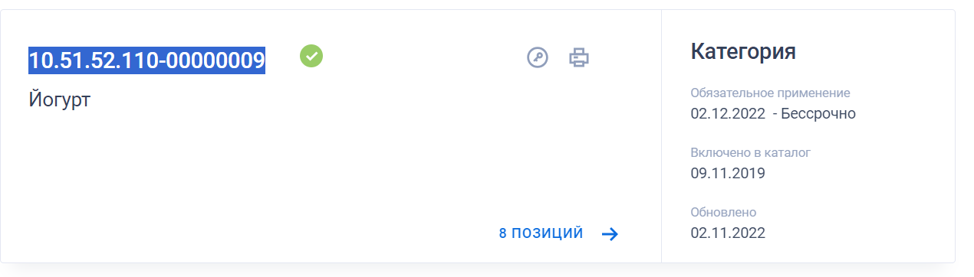
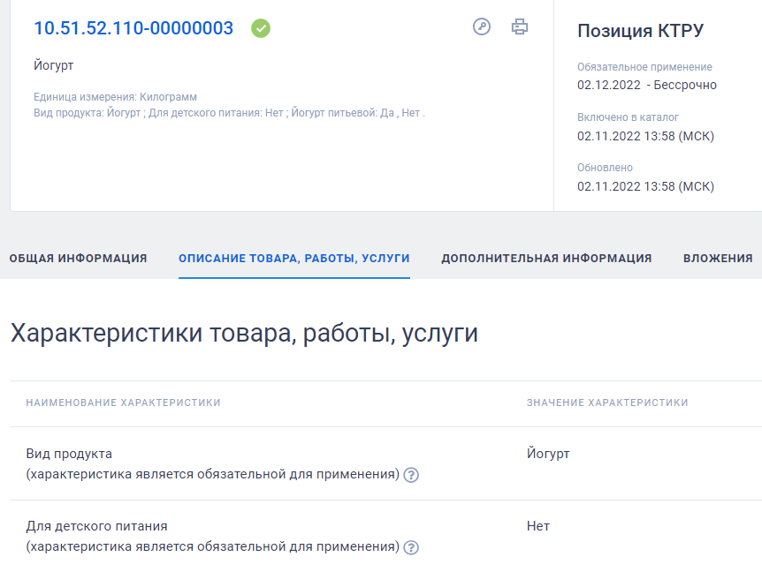
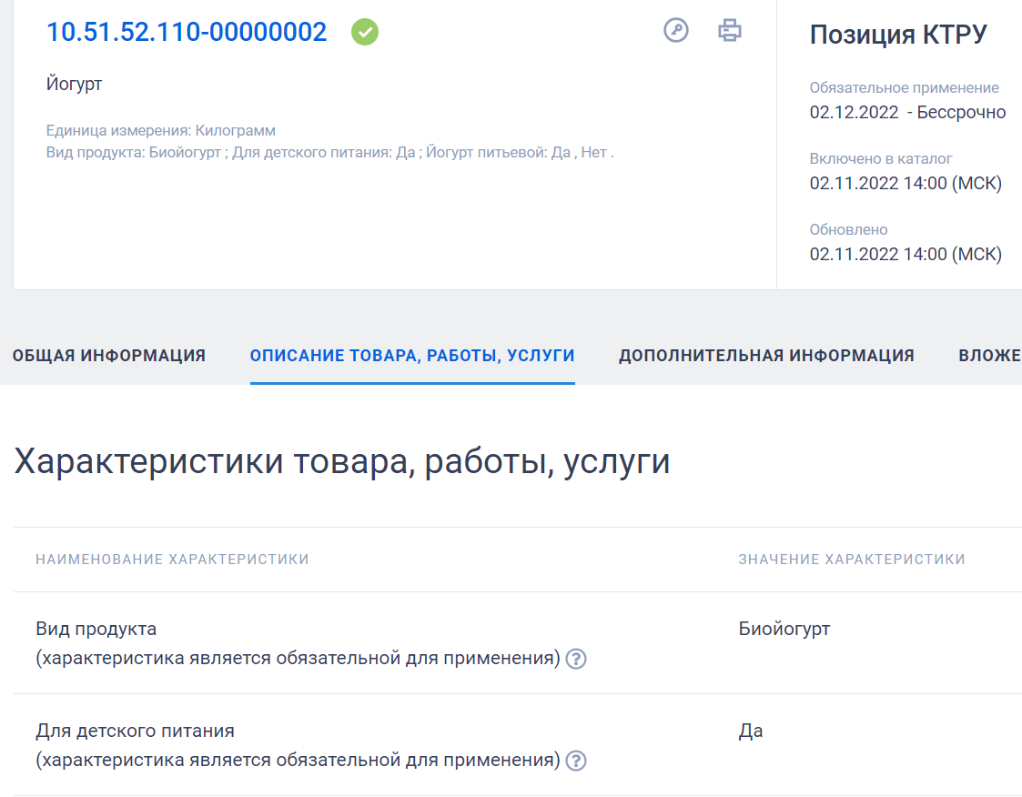
Укрупненная позиция
не применяется в описании объекта закупки
Не применяется для детского питания
18
КТРУ содержит позицию по описанию продукции для детского питания – 10.51.52.110-00000002

Slide 19
ВОПРОС: Как указывать в извещении актуальный код ОКПД2 и применять национальный режим, учитывая, что коды ОКПД2, в том числе неактуальные, автоматически переносятся
из позиций КТРУ в извещение при выборе позиции КТРУ?
В силу положения о порядке формирования и размещения информации и документов в ЕИС
в типовой форме извещения указывается информация из КТРУ, что влечет указание в извещении справочной информации из позиций КТРУ, т.е. кодов ОКПД2.
Однако позиции КТРУ и нормативные правовые акты, принятые в реализацию статьи 14
Закона № 44-ФЗ, преследуют разные цели:
позиции КТРУ применяются для описания товаров, работ, услуг, при этом справочная информация из позиций КТРУ не является описанием объекта закупки;
- национальный режим применяется в качестве механизма определения победителя закупки.
В связи с чем национальный режим устанавливается заказчиком исходя из наличия предмета закупки в нормативных правовых актах, принятых в соответствии со статьей 14 Закона № 44-ФЗ.
* Письмо ФАС России от 13.03.2019 № ИА/19176/19
19

Slide 20
ВОПРОС: Учитывая содержание понятий «заказчик», «государственный заказчик», «муниципальный заказчик», «государственный контракт, муниципальный контракт» и «контракт», приведенное в статье 3
Закона № 44-ФЗ, вправе ли бюджетные учреждения, осуществляющие закупки в соответствии
с Законом № 44-ФЗ, использовать в качестве основания для изменения существенных условий контрактов постановление Правительства РФ № 680?
На основании подпункта «ж» пункта 1 постановления Правительства РФ № 680 допускается увеличение цены государственного (муниципального) контракта, предметом которого является выполнение работ по строительству, реконструкции, капитальному ремонту, сносу объекта капитального строительства, проведение работ по сохранению объектов культурного наследия, без изменения объема и (или) видов выполняемых работ в связи с увеличением цен на строительные ресурсы в порядке, установленном постановлением Правительства РФ № 1315.
В отношении контрактов, существенные условия которых не могут быть изменены в соответствии
с постановлением Правительства РФ № 680 в связи с тем, что они не являются государственными
или муниципальными контрактами, может быть рассмотрен вопрос об изменении их существенных условий на основании положений части 65.1 статьи 112 Закона № 44-ФЗ.
* Письмо Минфина России от 27.03.2023 N 01-06-13/24-26611
6
20

Slide 21
Вопросы, связанные с установлением требований к составу заявок на участие в закупке, порядку их рассмотрения, а также с включением информации о поставщиках (подрядчиках, исполнителях) в реестр недобросовестных поставщиков (подрядчиков, исполнителей) и иные вопросы
21

Slide 22
ВОПРОС: Должен ли заказчик устанавливать требование к участникам закупки о наличии в предоставляемых лицензиях всех видов медицинской деятельности, составляющих комплекс услуги по медосмотру (например, кардиология, неврология, педиатрия и т.д.), которые указаны в техническом задании или достаточно указать только спортивная медицина (или спортивная медицина и лечебная физкультура)?
Согласно п. 10 приказа Минздрава России от 10.08.2017 № 514н профилактические осмотры проводятся мед. организациями независимо от их организационно-правовой формы, оказывающими первичную медико-санитарную помощь несовершеннолетним и имеющим лицензию на осуществление мед. деятельности, предусматривающую выполнение работ по «медицинским осмотрам профилактическим», «педиатрии», или «общей врачебной практике (семейной медицине)», «неврологии», «офтальмологии», «психиатрии»…
Согласно п. 11 приказа Минздрава России № 514н в случае, если у мед. организации, имеющей лицензию на осуществление мед. деятельности, предусматривающую выполнение работ по «медицинским осмотрам профилактическим», «педиатрии» или «общей врачебной практике (семейной медицине)», отсутствует лицензия на мед. деятельность в части выполнения работ, причисленных
в п. 10 такого приказа, указанная мед. организация заключает договор для проведения проф. осмотров с иными мед. организациями, имеющими лицензию на осуществление мед. деятельности в части выполнения требуемых работ.
Таким образом, в указанном случае заказчик устанавливает требование о наличии у участника закупки лицензии на «медицинские осмотры профилактические», «педиатрию», или «общую врачебную практику (семейную медицину)».
22

Slide 23
ВОПРОС: Требуется ли установление требования к участникам закупок на оказание услуг по строительному контролю в отношении строительно-монтажных работ на объекте капитального строительства об обязательном наличии у него членства в СРО?
Обязательность членства в саморегулируемой организации, а также уровень ответственности члена саморегулируемой организации, имеющего намерение выполнять по договору строительный контроль, определяются исходя из размера обязательств по договору о строительстве, реконструкции, капитальном ремонте объекта капитального строительства, по которому планируется осуществление этого строительного контроля.*
* Письмо Минстроя России от 12.02.2021 № 5265-ТБ/02 «Об осуществлении строительного контроля саморегулируемыми организациями, выполняющими функции технического заказчика»
6
23

Slide 24
ВОПРОС: При проведении закупок на передачу неисключительных прав на использование программного средства (право использования результата интеллектуальной деятельности) какие требования к участникам необходимо устанавливать заказчику в извещении: в соответствии
с пунктом 8 части 1 статьи 31 Закона № 44-ФЗ или как единое требование согласно пункта 1 части 1 статьи 31 Закона № 44-ФЗ ?
В соответствии со статьей 1229 ГК РФ исключительное право – это право, в силу которого
компания-правообладатель: распоряжается объектами лично, позволяет или запрещает иным лицам использовать объект.
Согласно пункту 8 части 1 статьи 31 Закона № 44-ФЗ при применении конкурентных способов,
при осуществлении закупки у единственного поставщика (подрядчика, исполнителя) в случаях, предусмотренных пунктами 4, 5, 18, 30, 42, 49, 54 и 59 части 1 статьи 93 Закона № 44-ФЗ, заказчик устанавливает единые требования к участникам закупки, в том числе обладание участником закупки исключительными правами на результаты интеллектуальной деятельности, если в связи с исполнением контракта заказчик приобретает права на такие результаты.
Таким образом, при проведении закупок на передачу неисключительных прав требования к участникам закупки в соответствии с пунктом 8 части 1 статьи 31 Закона № 44-ФЗ не устанавливаются.
6
24

Slide 25
ВОПРОС: В каких случаях и как участнику закупки предоставить решение об одобрении крупной сделки? Должен ли, и если да, то в какой форме, участник закупки предоставлять решение о согласии на совершение или о последующем одобрении крупной сделки, в случае, если сделка для этой организации не является крупной и осуществляется в рамках его обычной хозяйственной деятельности ?
Крупной считается сделка, связанная с приобретением или отчуждением имущества, стоимость которого составляет 25 % и больше от балансовой стоимости активов предприятия. Стоимость активов определяют по бухгалтерской отчетности на последнюю отчетную дату (см. ст. 78 Закона № 208-ФЗ «Об акционерных обществах» и ст. 46 Закона № 14-ФЗ «Об обществах с ограниченной ответственностью»).
К крупным не относятся сделки, которые совершают в процессе обычной хозяйственной деятельности общества.
В обычной деятельности решение не требуется:
Если единственный участник ООО (или акционер АО) одновременно является ее единоличным исполнительным органом (ч. 7 ст. 46 Закона № 14-ФЗ и п. 1 ч. 3 ст. 78 Закона № 208-ФЗ).
Для индивидуальных предпринимателей, так как физлицо не должно одобрять сделки самому себе.
В остальных случаях необходимо предоставлять решение об одобрении крупной сделки.
6
25

Slide 26
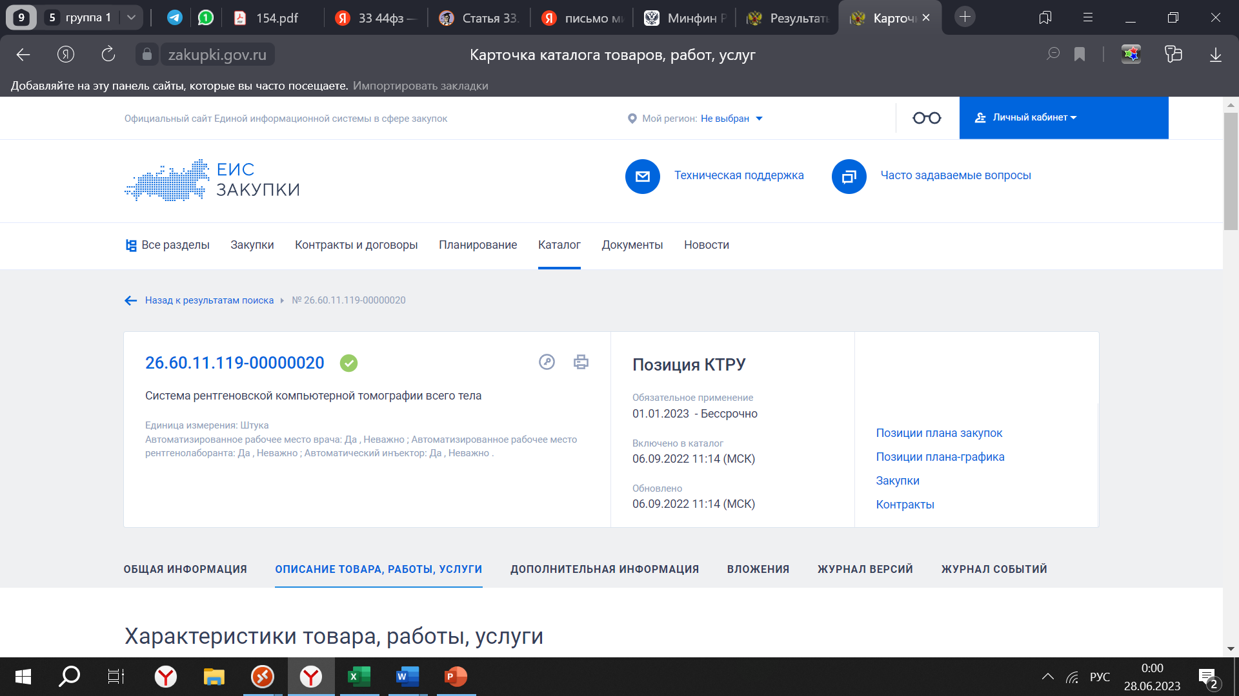
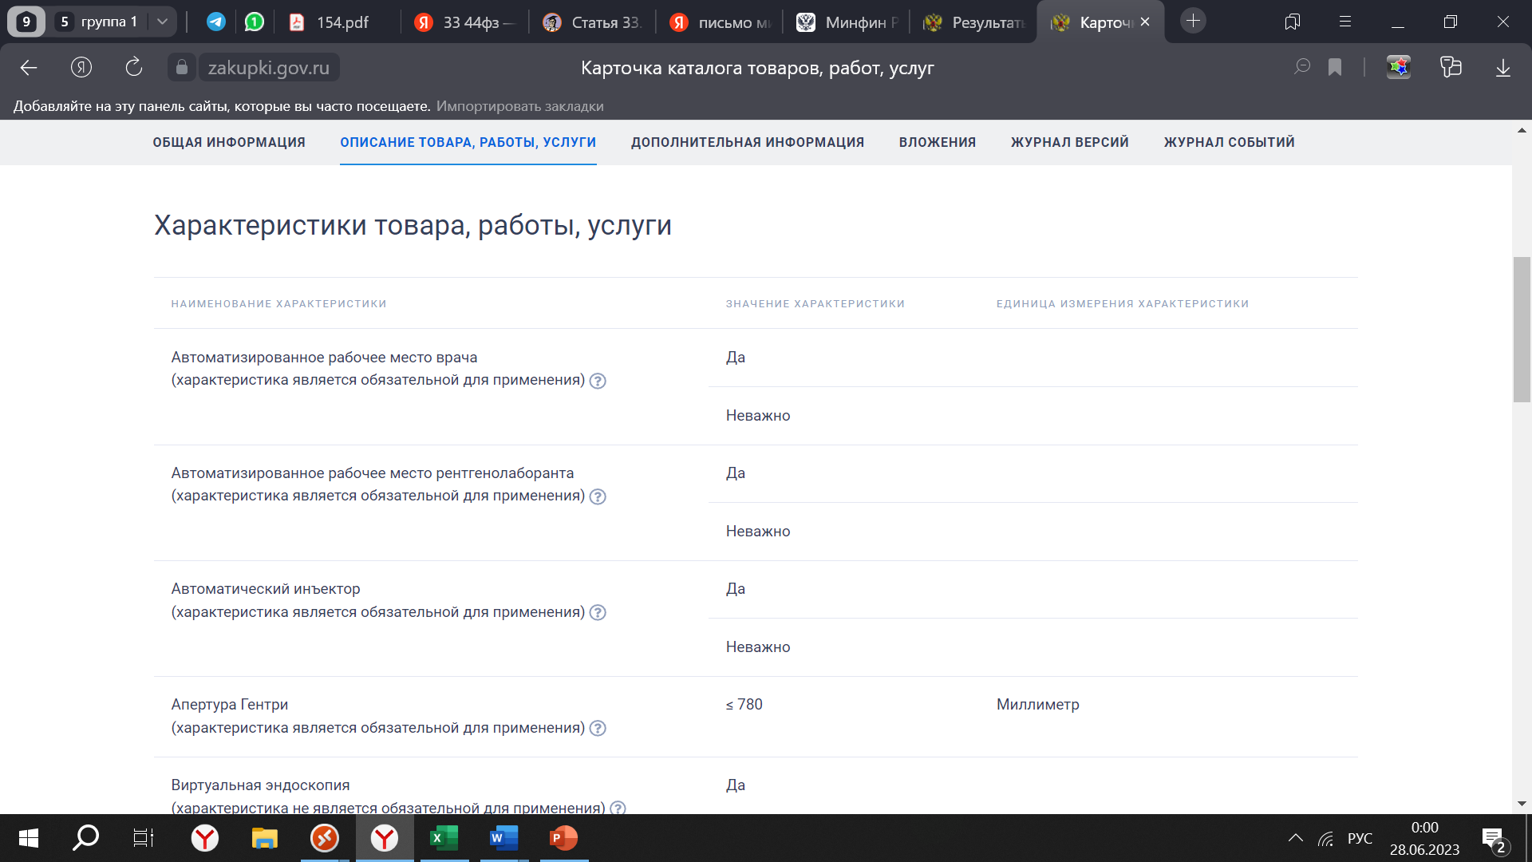
ВОПРОС: Что должен указать участник закупки в заявке в случае, если заказчик указал значение характеристики «неважно»: «да» или «нет»? Или участник обязан указать в заявке только единственное значение - «неважно»?
- ЗАКАЗЧИКУ целесообразно в инструкции по заполнению заявок предусмотреть трактовку показателя «неважно»;
УЧАСТНИКИ закупки указывают в заявке показатель «неважно».
При этом при исполнении контракта приемке подлежит товар, как обладающий такой характеристикой, так и нет (если участник закупки указал «неважно»)
26
6

Slide 27
ВОПРОС: Правомерно ли отклонение участника закупки в случае превышения предложения о цене контракта предельного размера взноса члена СРО в компенсационный фонд обеспечения договорных обязательств (фонд возмещения вреда)? Допустимо ли увеличение размера взноса
до заключения контракта?
Уровень ответственности члена саморегулируемой организации, в соответствии с которым указанным членом внесены взносы в компенсационный фонд обеспечения договорных обязательств, компенсационный фонд возмещения вреда не может быть меньше предложения участника закупки о цене контракта.
Комиссия заказчика осуществляет проверку соответствия уровней ответственности участника после получения от ОЭП информации о ценовых предложениях участников закупки:
При проведении конкурса – на этапе подведения итогов;
При проведении аукциона – в период рассмотрения заявок.
27
6
* Письмо ФАС России от 11.07.2023 № МШ/54828/23

Slide 28
ВОПРОС: Частью 9 статьи 31 Закона № 44-ФЗ предусмотрено отстранение участника закупки
от участия в определении поставщика (подрядчика, исполнителя) или отказ от заключения контракта с победителем определения поставщика (подрядчика, исполнителя) в любой момент
до заключения контракта, если заказчик или комиссия по осуществлению закупок обнаружит, что участник закупки не соответствует требованиям, указанным в части 1, частях 1.1, 2 и 2.1 (при наличии таких требований) статьи 31 Закона № 44-ФЗ, или предоставил недостоверную информацию в отношении своего соответствия указанным требованиям. Кто и какие действия должен осуществить, каким образом их оформить в случае, если после публикации итогового протокола выявлено предоставление недостоверной информации в отношении участника закупки,
не являющегося победителем?
Часть 9 статьи 31 Закона № 44-ФЗ устанавливает право заказчика и его комиссии
на любой стадии закупки отстранять от участия участника либо отказаться от заключения контракта
с участником, предоставившим недостоверную информацию, а часть 15 статьи 95 Закона № 44-ФЗ предусматривает обязанность заказчика принять решение об одностороннем отказе от исполнения контракта при выявлении обстоятельств предоставления в составе заявки участником недостоверной информации о соответствии поставляемого товара информации о закупке.
6
28

Slide 29

ВОПРОС: Может ли исполнитель по договору возмездного оказания услуг, заключенному в рамках Закона № 44-ФЗ, принять решение об одностороннем отказе от исполнения контракта и ссылаться исключительно на свое безусловное право отказаться от исполнения обязательств, предоставленное пунктом 2 статьи 782 ГК РФ, либо основание для принятия решения об одностороннем отказе обязательно должно быть связано с нарушением заказчиком обязанностей по договору?
.
В соответствии с частью 19 статьи 95 Закона № 44-ФЗ исполнитель вправе принять решение
об одностороннем отказе от исполнения контракта по основаниям, предусмотренным ГК РФ
для одностороннего отказа от исполнения отдельных видов обязательств, если в контракте было предусмотрено право заказчика принять решение об одностороннем отказе от исполнения контракта.
Также, пунктом 22 статьи 95 Закона № 44-ФЗ установлено, что исполнитель обязан отменить
не вступившее в силу решение об одностороннем отказе от исполнения контракта, если в течение десятидневного срока с даты надлежащего уведомления заказчика о принятом решении об одностороннем отказе от исполнения контракта устранены нарушения условий контракта, послужившие основанием для принятия указанного решения.
29

Slide 30
ВОПРОС: В случае, если одновременно и заказчиком и поставщиком были приняты решения об одностороннем отказе от исполнения контракта, которые одновременно вступили в силу, то в этом случае заказчик направляет в антимонопольный орган в соответствии с порядком, предусмотренным пунктом 1 части 10 статьи 104 Закона № 44-ФЗ, одно обращение о включении информации о поставщике в реестр недобросовестных поставщиков или должен направить два обращения – одно в связи с односторонним отказом заказчика, а второе в связи с односторонним отказом поставщика?
В соответствии с частью 16 статьи 95 Закона № 44-ФЗ заказчик не позднее двух рабочих дней, следующих за днем вступления в силу решения заказчика об одностороннем отказе от исполнения контракта в связи с неисполнением или ненадлежащим исполнением поставщиком обязательств, предусмотренных контрактом, направляет в соответствии с порядком, предусмотренным пунктом 1
части 10 статьи 104 Закона № 44-ФЗ, обращение о включении информации о поставщике в реестр недобросовестных поставщиков.
Также, согласно части 22.2 статьи 95 Закона № 44-ФЗ заказчик не позднее двух рабочих дней, следующих за днем вступления в силу решения поставщика об одностороннем отказе от исполнения контракта, направляет в соответствии с порядком, предусмотренным пунктом 1 части 10 статьи 104
Закона № 44-ФЗ, обращение о включении информации в РНП.
При этом, по мнению ФАС России, целесообразно направлять только одно обращение (по решению, которое было раньше размещено в ЕИС одной из сторон).
30

Slide 31
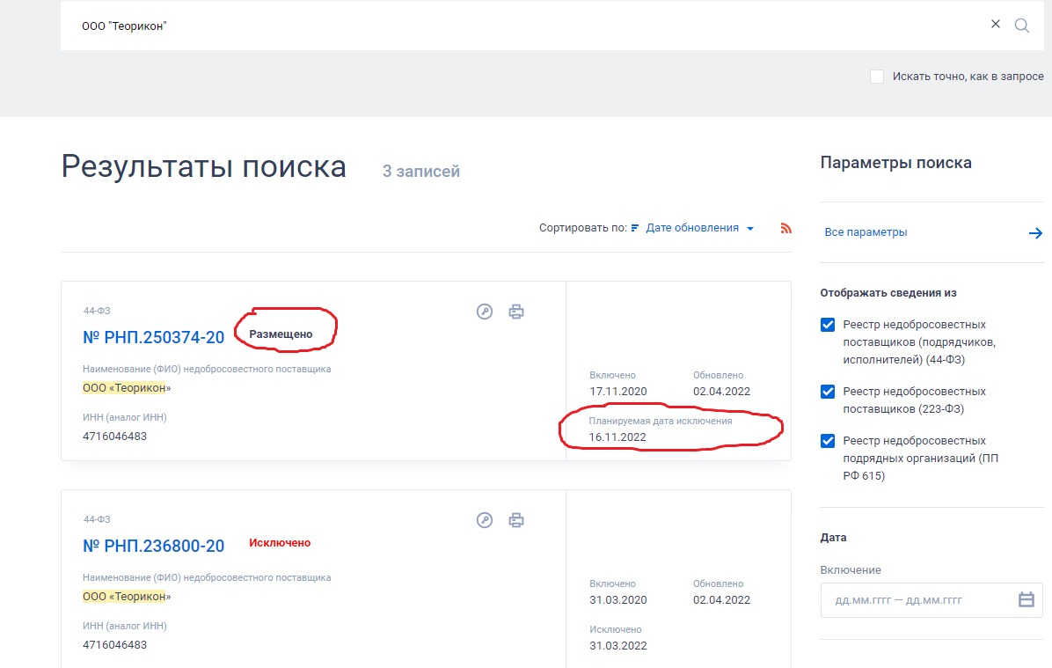
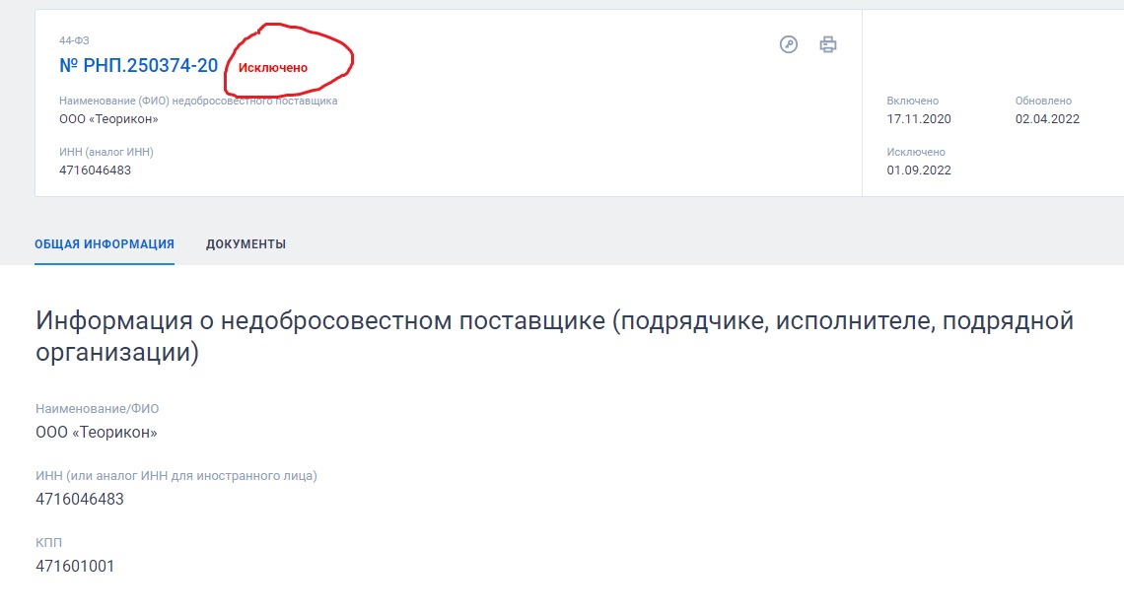
ВОПРОС: При рассмотрении заявок участников закупок комиссия по осуществлению закупок должна ориентироваться на статус записи или на информацию, содержащуюся в самой записи
в реестре недобросовестных поставщиков?
Будет ли считаться нарушением, если комиссия по осуществлению закупок отклонит участника закупки, сведения о котором некорректно отображены?
При рассмотрении заявок следует руководствоваться информацией, содержащейся в самой записи.
6
31

Slide 32
ВОПРОС: Принимая во внимание письмо Минфина России от 03.03.2023 № 24-06-06/17938, вправе ли заказчик при расторжении контракта по основаниям, предусмотренным ч. 8 ст. 95 Закона № 44-ФЗ, заключить контракт с участником закупки, с которым в соответствии с Законом № 44-ФЗ заключается контракт при уклонении от заключения контракта победителя определения поставщика (подрядчика, исполнителя), в том числе при расторжении контракта по соглашению сторон (по любым основаниям) или по решению суда?
Согласно части 17.1 статьи 95 Закона № 44-ФЗ в случае расторжения контракта по основаниям, предусмотренным частью 8 статьи 95 Закона № 44-ФЗ, заказчик вправе заключить контракт со вторым участником при уклонении от заключения контракта победителя определения поставщика (подрядчика, исполнителя) и при условии его согласия; в случае одностороннего отказа заказчика от исполнения контракта и при условии принятия решения о включении в РНП информации о поставщике (подрядчике, исполнителе), с которым расторгнут контракт.
При этом в случае одностороннего отказа поставщика (подрядчика, исполнителя) от исполнения контракта, возможность заключения контракта со вторым участником закупки отсутствует.
Вместе с тем при расторжении контракта по соглашению сторон (в случае если у заказчика отпала необходимость в поставке товаров, выполнении работ, оказании услуг) необходимость заключения контракта со вторым участником закупки отсутствует.
* Письмо Минфина России от 03.03.2023 № 24-06-06/17938 «О рассмотрении обращения»
32

Slide 33
ВОПРОС: Применимо ли положение об установлении ответственности за заключение контракта
с победителем, предложившим наиболее высокую цену за право заключения контракта в соответствии
с пунктом 5 постановления Правительства РФ № 1042 только к закупкам, проводимым способом электронного аукциона.
Либо в соответствии с частью 8 статьи 48 Закона № 44-ФЗ возможно применение и к закупкам, осуществляемым путем проведения открытого конкурса ?
Согласно пункту 5 Правил определения размера штрафа, утвержденного постановлением Правительства РФ № 1042 за каждый факт неисполнения или ненадлежащего исполнения поставщиком (подрядчиком, исполнителем) обязательств, предусмотренных контрактом, заключенным с победителем закупки (или с иным участником закупки в случаях, установленных Законом о контрактной системе), предложившим наиболее высокую цену за право заключения контракта, размер штрафа рассчитывается в порядке, установленном постановлением Правительства РФ № 1042, за исключением просрочки исполнения обязательств (в том числе гарантийного обязательства), предусмотренных контрактом.
Таким образом, положения пункта 5 постановления Правительства РФ № 1042 применяются в том числе при заключении контракта по результатам проведения электронного конкурса.
6
33

Slide 34
ВОПРОС: Законом № 44-ФЗ не определено, каким образом производится расчет снижения процентов при применении положений статьи 37 Закона № 44-ФЗ, а именно: с округлением значения до целого с применением округления по правилам математического расчета или сколько знаков после запятой следует принимать в расчет.
Если при проведении конкурса или аукциона начальная (максимальная) цена контракта составляет более чем пятнадцать миллионов рублей и участником закупки, с которым заключается контракт, предложена цена контракта, которая на двадцать пять и более процентов ниже начальной (максимальной) цены контракта, либо предложена сумма цен единиц товара, работы, услуги, которая на двадцать пять и более процентов ниже начальной суммы цен указанных единиц, контракт заключается только после предоставления таким участником обеспечения исполнения контракта в размере, превышающем
в полтора раза размер обеспечения исполнения контракта, указанный в извещении об осуществлении закупки, документации о закупке (в случае, если Законом № 44-ФЗ предусмотрена документация о закупке), но не менее чем десять процентов от начальной (максимальной) цены контракта или от цены заключаемого контракта (если контракт заключается по результатам определения поставщика (подрядчика, исполнителя) в соответствии с пунктом 1 части 1 статьи 30 Закона № 44-ФЗ) и не менее размера аванса (если контрактом предусмотрена выплата аванса).
6
34

Slide 35
ВОПРОС: В случаях неустановления заказчиками требования к обеспечению исполнения контракта в закупках путем проведения электронного аукциона и электронного конкурса, правомерно ли включение в положения контракта условий по антидемпинговым мерам?
В случае, если заказчиком в составе извещения не установлены требования к обеспечению исполнения контракта, то положения антидемпинговых мер в проект контракта не включаются, поскольку в соответствии с частью 1 статьи 34 Закона № 44-ФЗ контракт заключается на условиях, предусмотренных извещением об осуществлении закупки.
35
6

Slide 36


